Slide 1
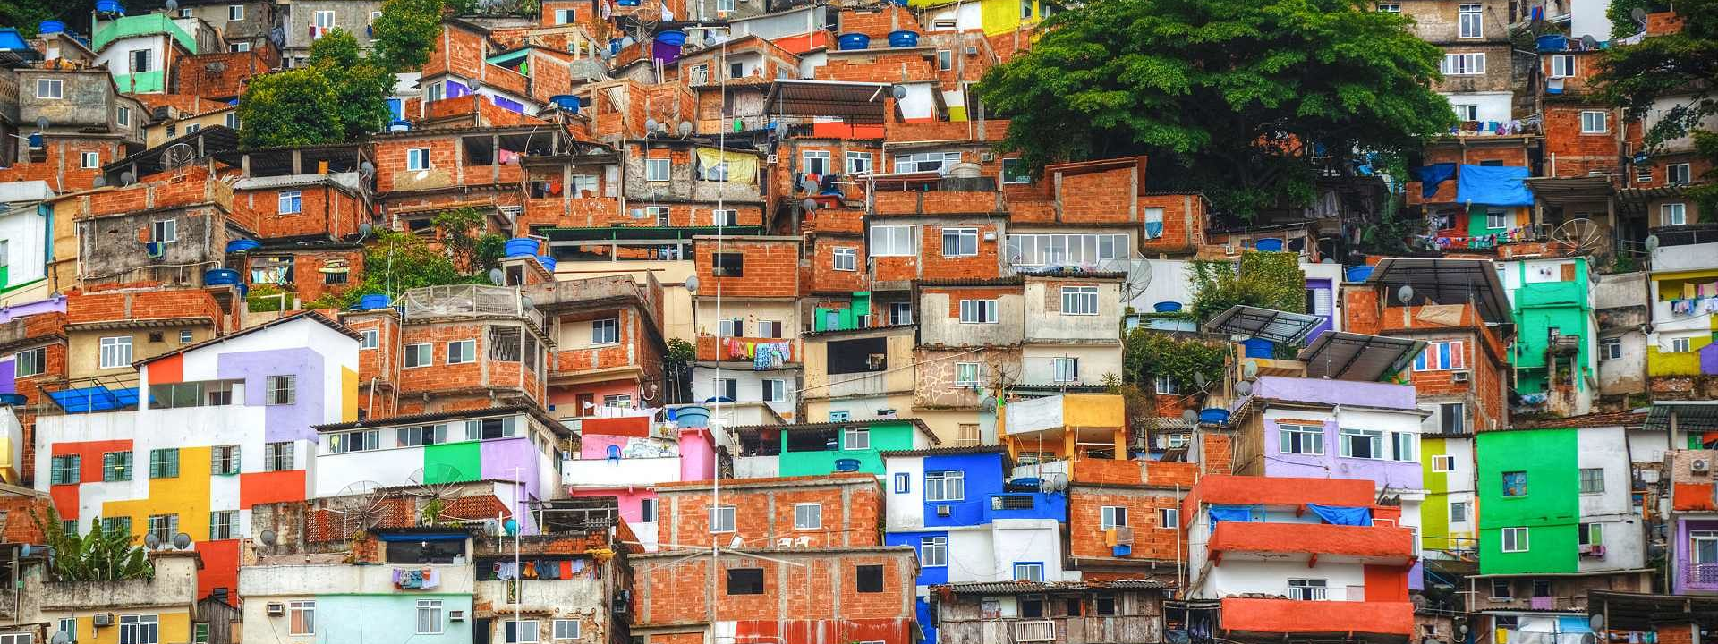
Jižní Amerika
Andy, Brazílie a Argentina

Slide 2
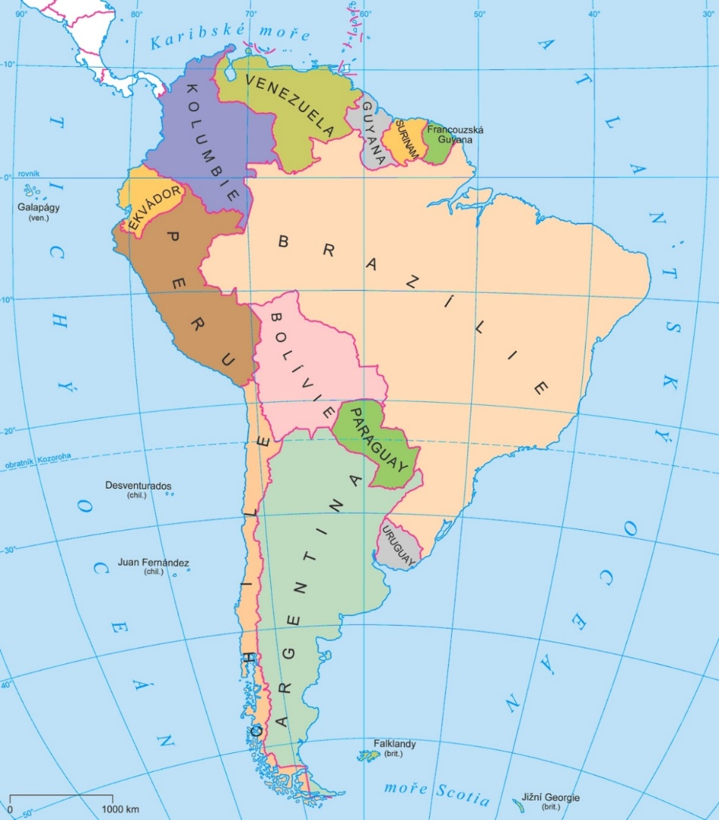
Regiony Jižní Ameriky Geografické rozdělení (do 3 regionů)
1. Andský region (v okolí And) je tvořen 4 státy – Kolumbie (Bogotá), Ekvádor (Quito), Peru (Lima), Bolívie (Sucre).
2. Oblast Brazílie a okolních států Brazílie (Brasília), Venezuela (Caracas), Francouzská Guyana (Cayenne), Surinam (Paramaribo) a Guyana (Georgetown).
3. Země jižního cípu (CONO SUR) Chile (Santiago de Chile), Argentina (Buenos Aires), Paraguay (Asunción) a Uruguay (Montevideo).

Slide 3
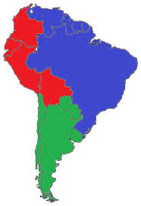
Andský region Jižní Ameriky
Char. znak Andy (pohoří), součást pásu hor v Americe Kordillery;
Podnebí tropické až mírné ovlivněné studeným mořským proudem a přítomností hor;
Obecně méně srážek, sušší vzduch;
Jazyk španělština, křesťanství, tradice, tradiční zemědělství v horách, pastviny pro lamy a ovce;
Obyvatelstvo žije u pobřeží, více původních indiánů v populaci až 50 % v populaci /díky Andám/, dále míšenci mestici (směs indiáni + Španělé, Portugalci);
Dávné civilizace Inků (Peru), turistika (památky dávných indiánské říše);
Vysoké nadmořské výšky;
Roste zde kokainovník pravý;
(1)
(2)
rovník
(3)
(4)
je tvořen 4 státy:
Kolumbie (1) (Bogotá),
Ekvádor (2) (Quito),
Peru (3) (Lima)
Bolívie (4) (Sucre).

Slide 4
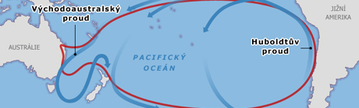
Humboldtův Peruánský mořský proud
Humboldtův
Peruánský proud
Studený mořský proud na západním pobřeží Jižní Ameriky;
Ovlivňuje ráz počasí v Jižní Americe na sušší (bez srážek) a studenější;
Velmi dobré místo pro živočichy, zejména drobné sardinka, makrela.

Slide 5
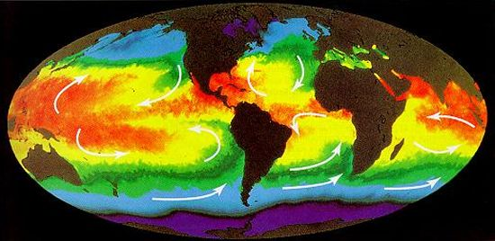
Mořské/oceánské proudy

Slide 6
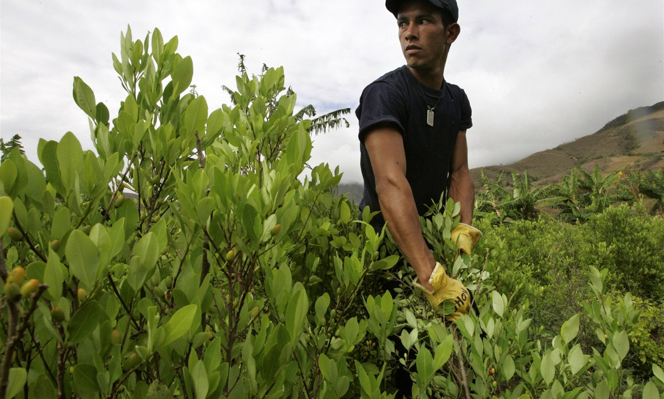
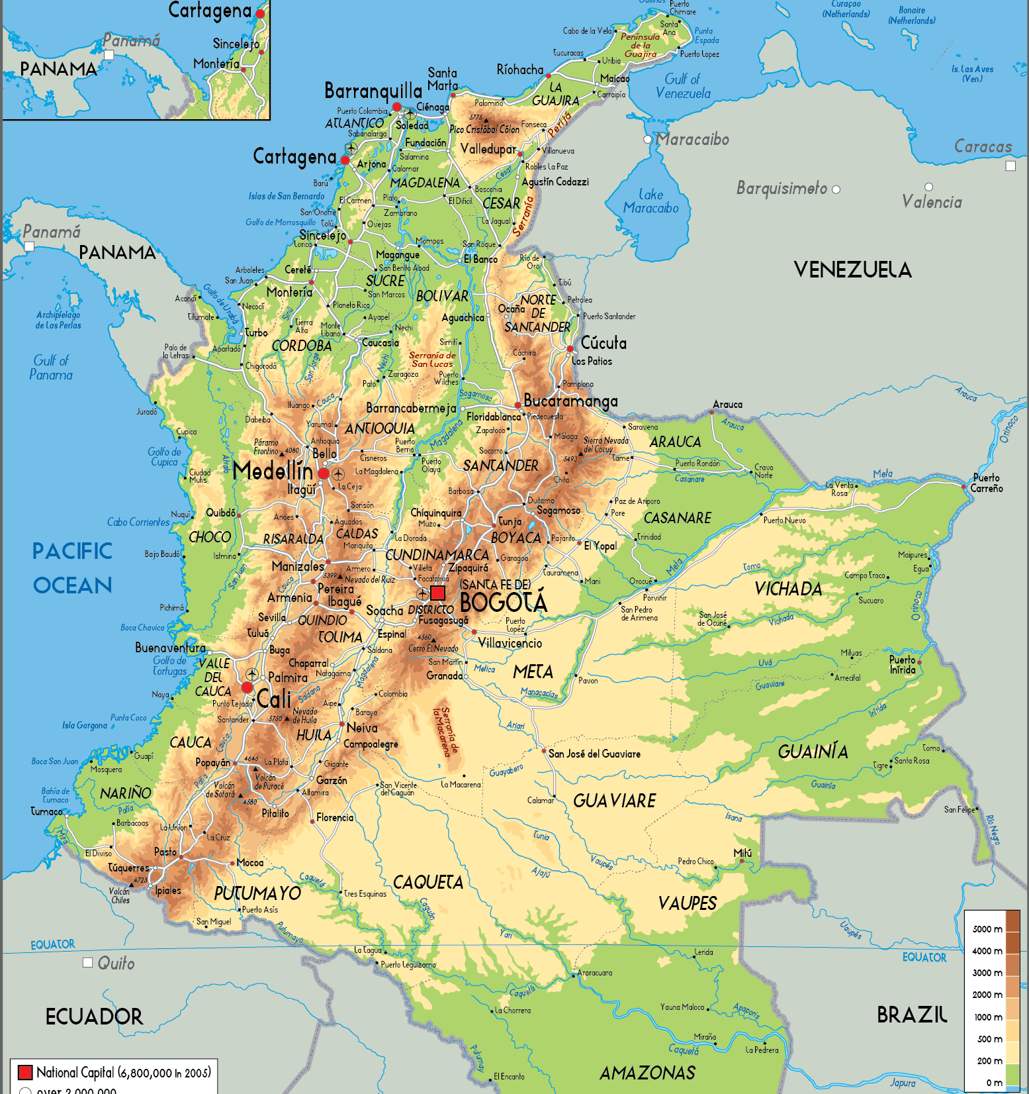
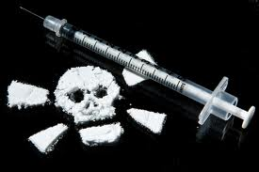
Kolumbie Karibik za málo peněz
Koka, Kokain
rostlinný alkaloid vyráběný z listů jihoamerického keře Kokainovník pravý. Pochází z vlhkých pralesů na východních svazích bolivijských a peruánských And, pěstuje se hlavně v Kolumbii, Peru a Bolívii.
Látku obsaženou v kokových listech užívali již Inkové, listy koka jsou v mnoha zemích tradičně žvýkány. Zmírnění únavy v horách.
Na výrobu 1 kg čistého kokainu je třeba 200 až 400 kg suchých listů koky.
Součást karibské Jižní Ameriky, s hl. městem Bogotá 2600 m n.m.;
Drogy, drogové kartely, Pablo Escobar, kokaturismus;
Španělština, katolická víra, káva (nejlepší na světě), banány, kakao, cukrová třtina;
Těžba ropy, zemního plynu, antimonu a cínu;
Populární cyklistika (Quintana, Tour de France 2019 - Bernal), fotbal, Shakira …

Slide 7
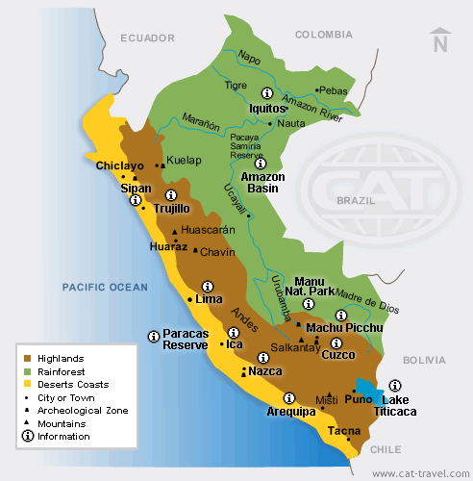
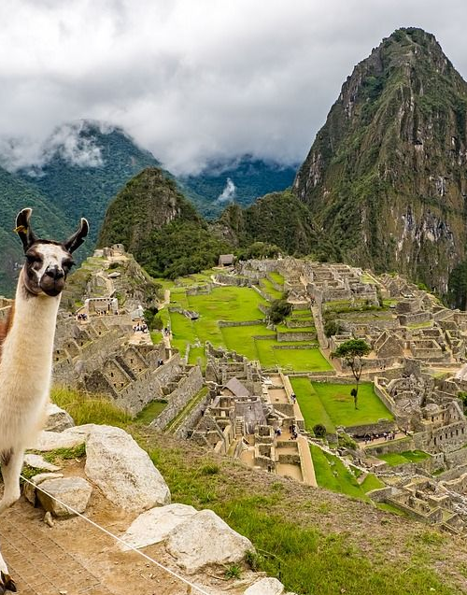
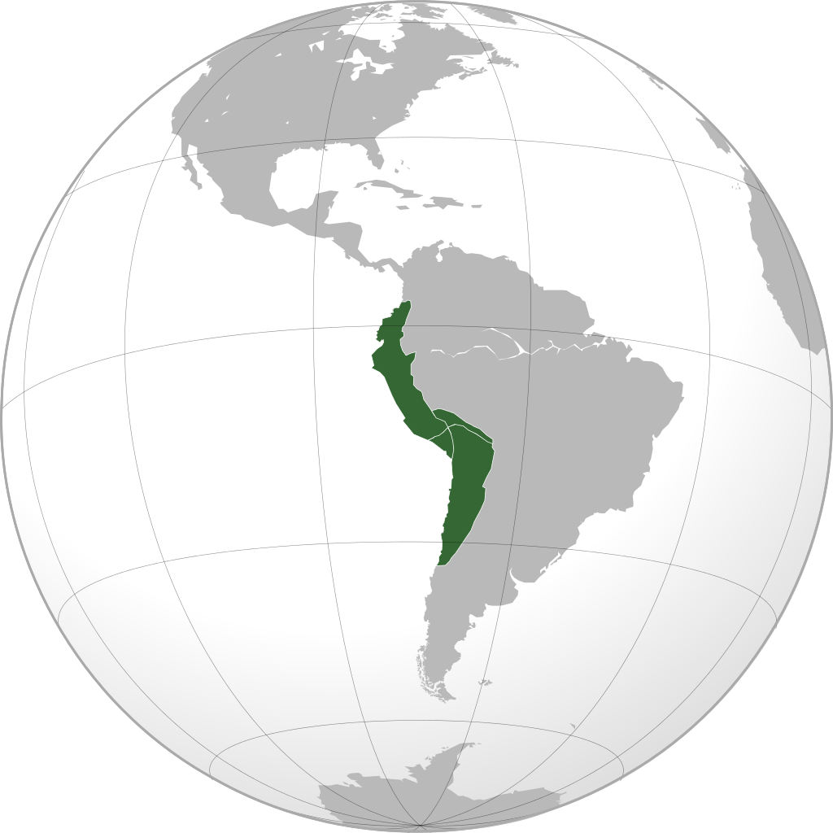
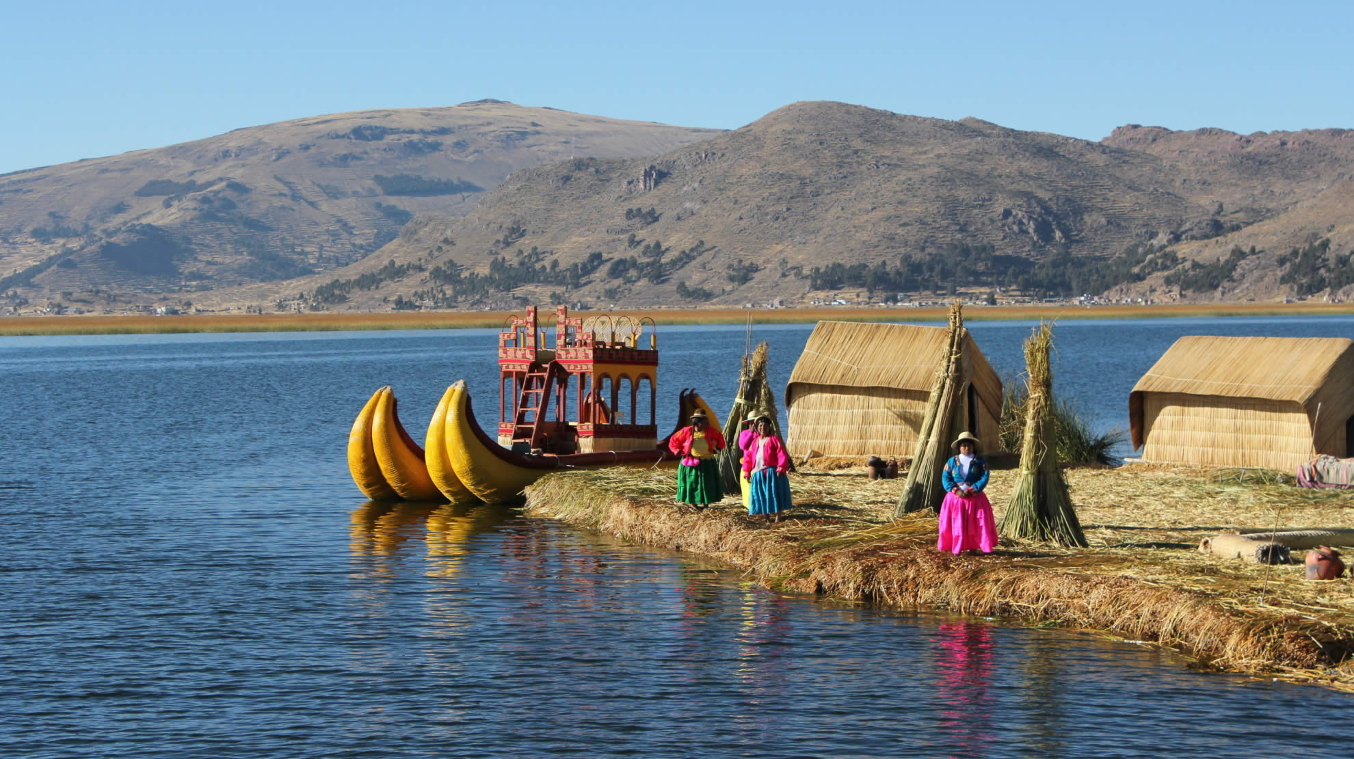
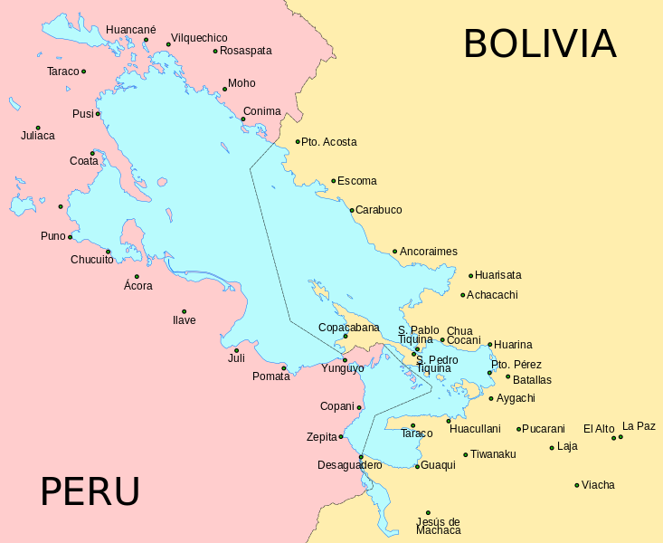
Peru Machu Piccu, Titicaca
Inkové - video
Nejstarší peruánská kultura Norte Chico, na kterou navázala cca 1500 l př.n.l. Incká říše. Jednalo se o rozvinutou zemědělskou civilizaci, zavalažování, terasový systém polá, rybolov, architektura, města, silnice.
Středem Incké říše Machu Piccu, město Cuzco a posvátné jezero Titicaca (nejvýše položené na světě).
Nejstarší civilizace před Kolumbem, Incká říše, velmi populární turistická destinace (město Cuzco, jezero Titicaca, Machu Piccu);
Až 50 % obyvatel jsou potomci původních indiánů;
Vysoká biologická diverzita od vyprahlých planin pobřeží, přes hory And až k amazonskému pralesu;
Španělština, jazyky indiánů, křesťanství;
Brambory (odtud přišly do Evropy), lamy, rybolov;
Těžba ropy, hlavně stříbra, mědi, zlata.
Machu Piccu
Jezero Titicaca

Slide 8
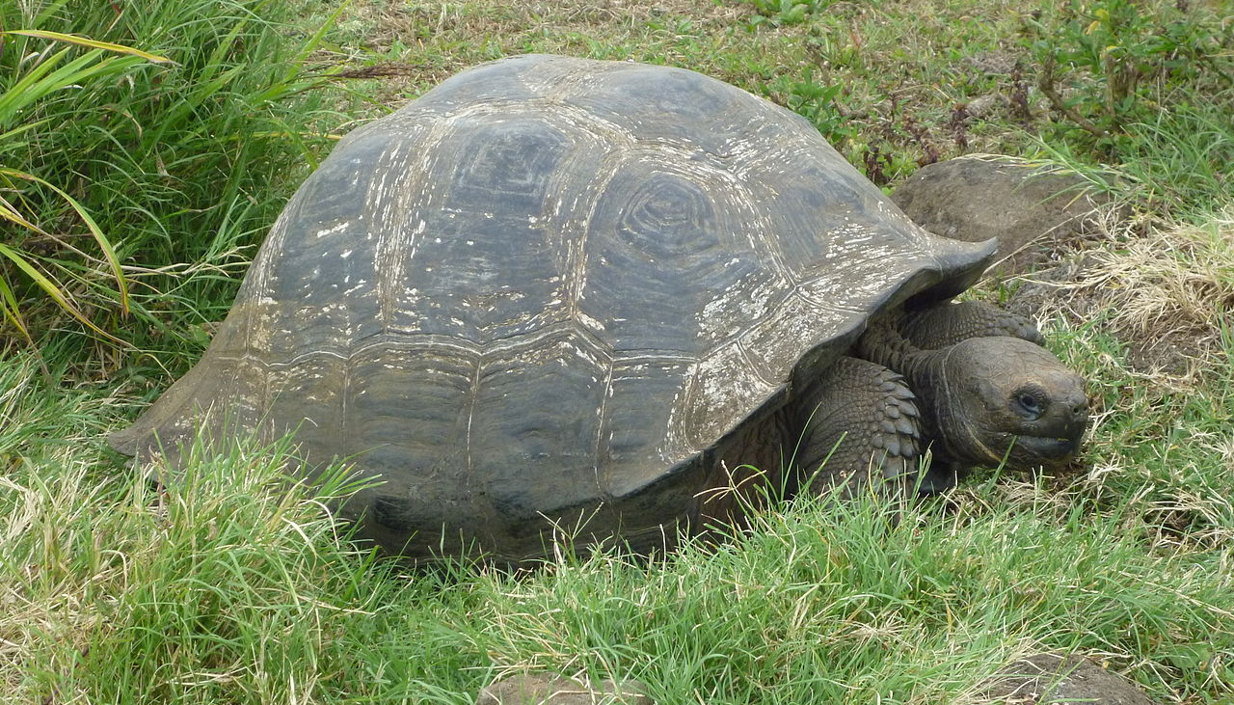
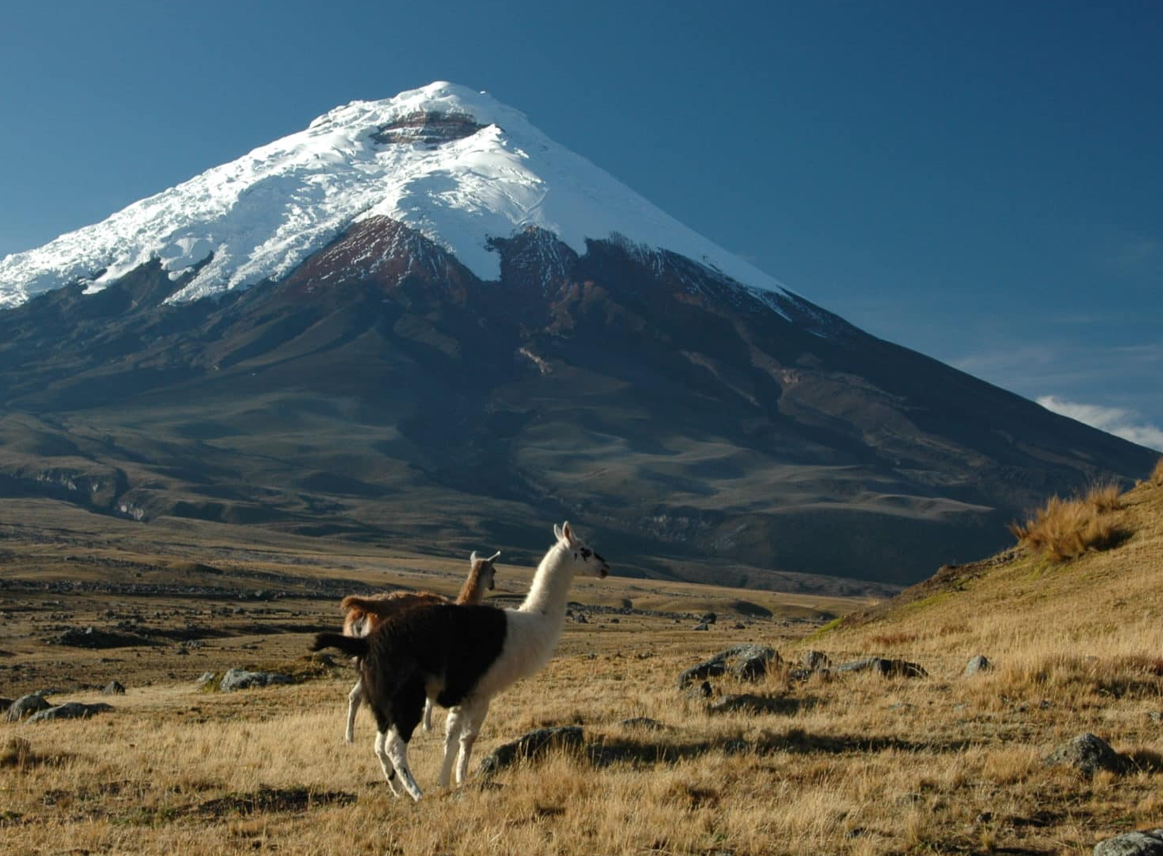
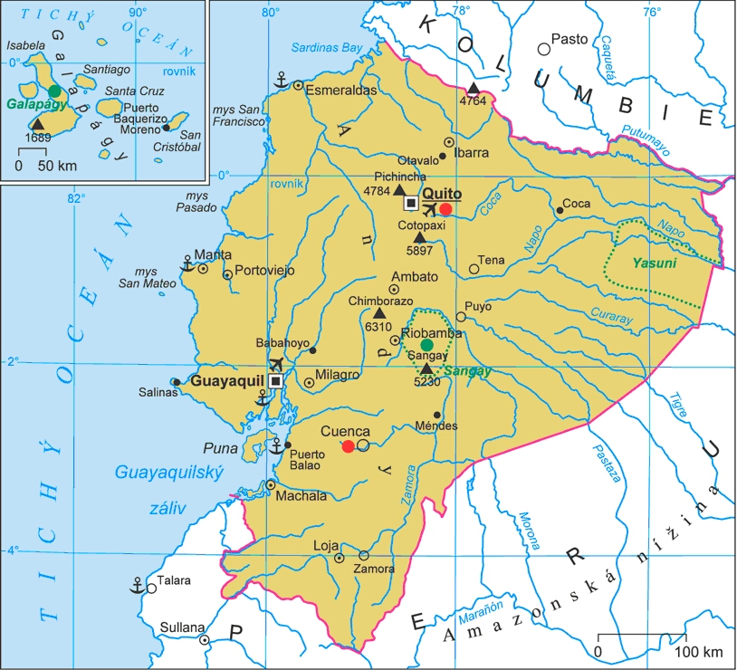
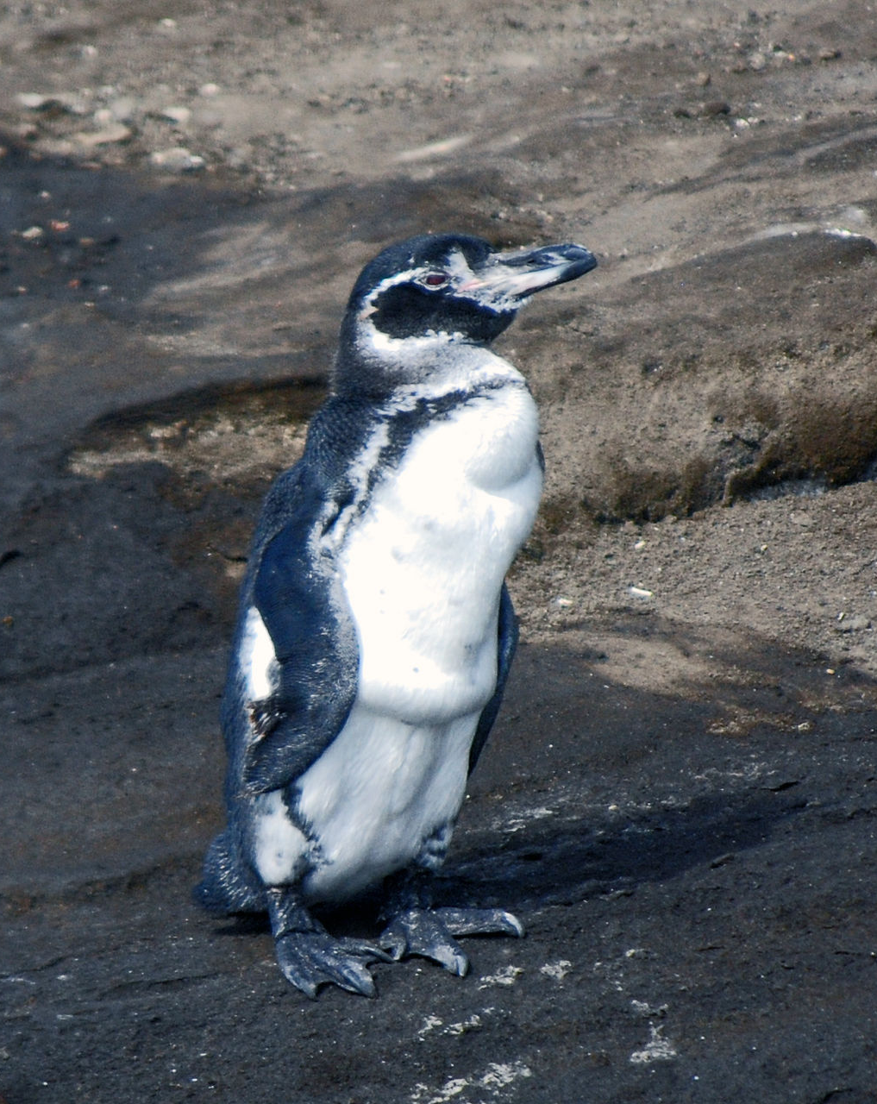
Ekvádor rozmanitá země na rovníku + Galapágy
Želva sloní
Cotopaxi
Slovo Ecuador znamená rovník, hlavní město Quito, španělština, 40 % obyvatel indiáni;
Velmi chudý stát, i když se těží ropa, tradiční zemědělství;
1000 km od pobřeží se nachází Galapágy (sopečné souostroví), typické svou jedinečnou faunou se želvami, tučňáky.
Symbol Ekvádoru jedna z nejvyšších činných sopek Cotopaxi.
Tučňák galapážský

Slide 9
Regiony Jižní Ameriky
2. Oblast Brazílie a okolních států Brazílie (Brasília), Venezuela (Caracas), Francouzská Guyana (Cayenne), Surinam (Paramaribo) a Guyana (Georgetown).
Země jižního cípu (CONO SUR) Chile (Santiago de Chile), Argentina (Buenos Aires), Paraguay (Asunción) a Uruguay (Montevideo).

Slide 10
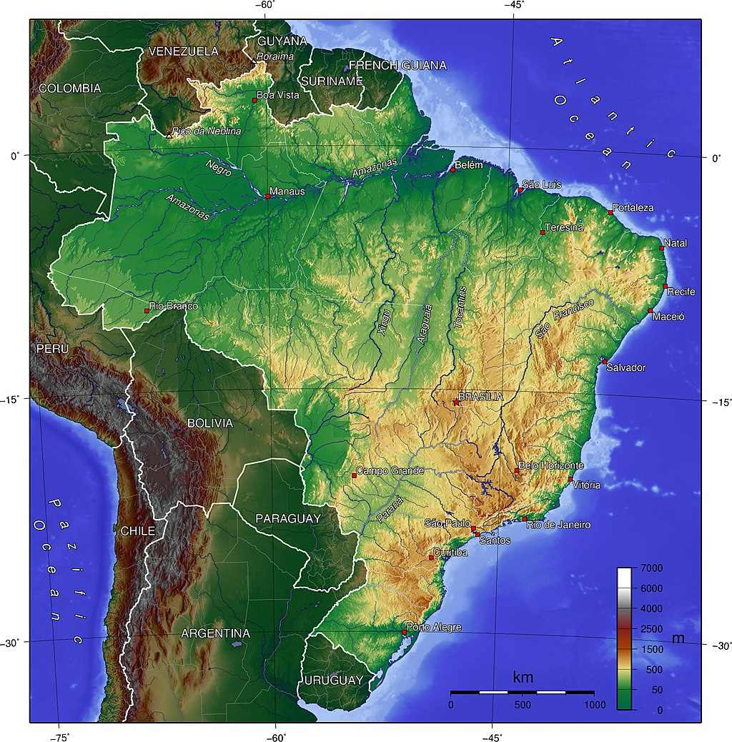
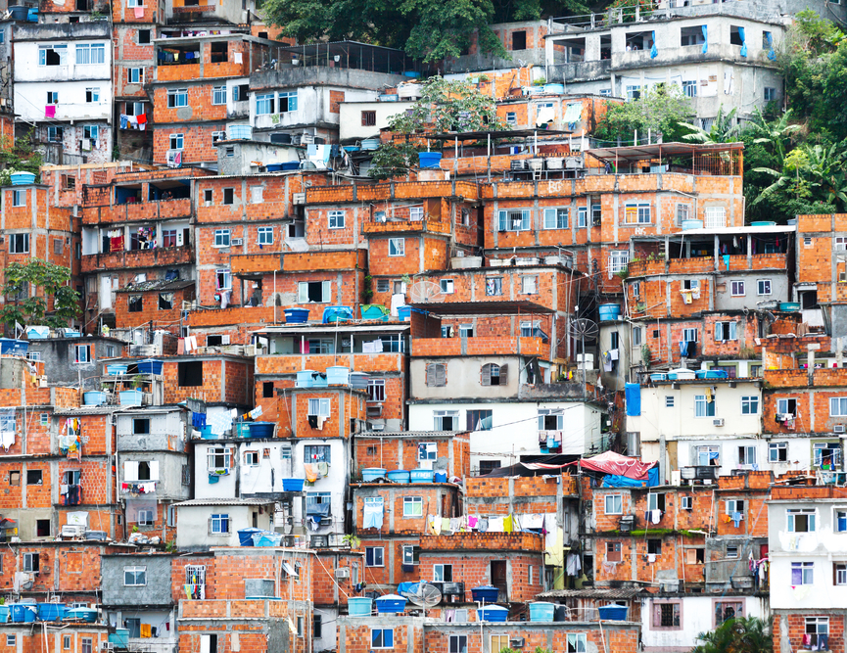
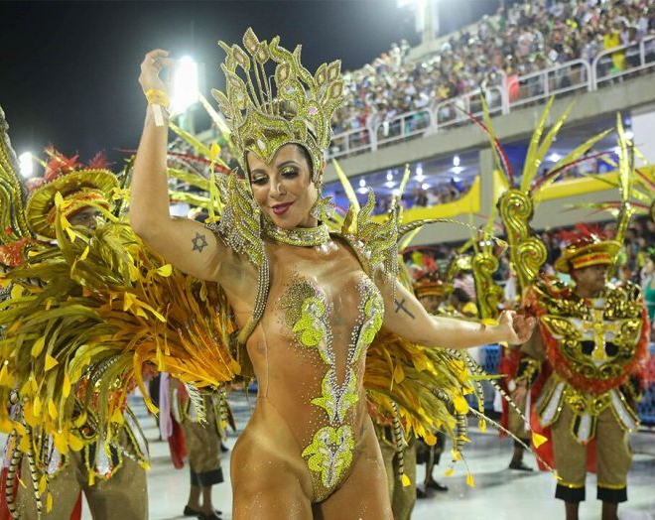
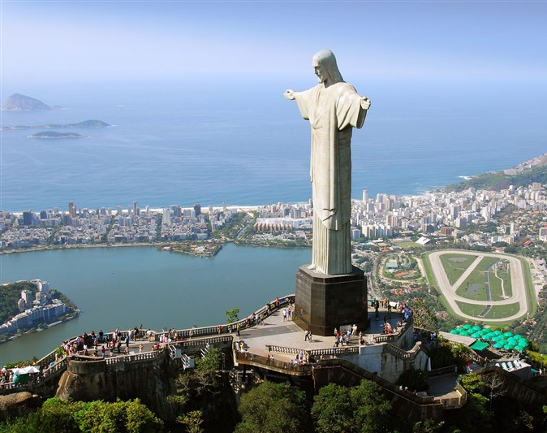
Brazílie portugalština, největší stát J.Ameriky
kolonizace 1500 Portugalskem, úřední jazyk portugalština, zlato, diamanty, ropa, kácení deštných pralesů;
federativní republika, hl. město Brasilia, 9 ekonomika světa, G20, BRICS, zóna volného obchodu;
největší tropický deštný prales světa Amazonský s nejdelší řekou Amazonkou;
největší producent kávy na světě, většina obyvatel ve velkých městech, Sao Paulo, Rio de Janeiro (75%) – olympiáda 2016, Karneval v Riu, samba, noční život;
favely (chudinské čtvrti na okrajích měst) jako důsledek rychlého rozvoje měst;
zlato, železná ruda, kaučuk, bauxit …, káva, tabák, kakao, pomeranče, banány, sója, cukrová třtina;
Fotbal velmi populární, mnohonásobní mistři světa.
Favely - chudinská čtvrť
Karneval v Riu
Dominanta Rio de Janeiro

Slide 11
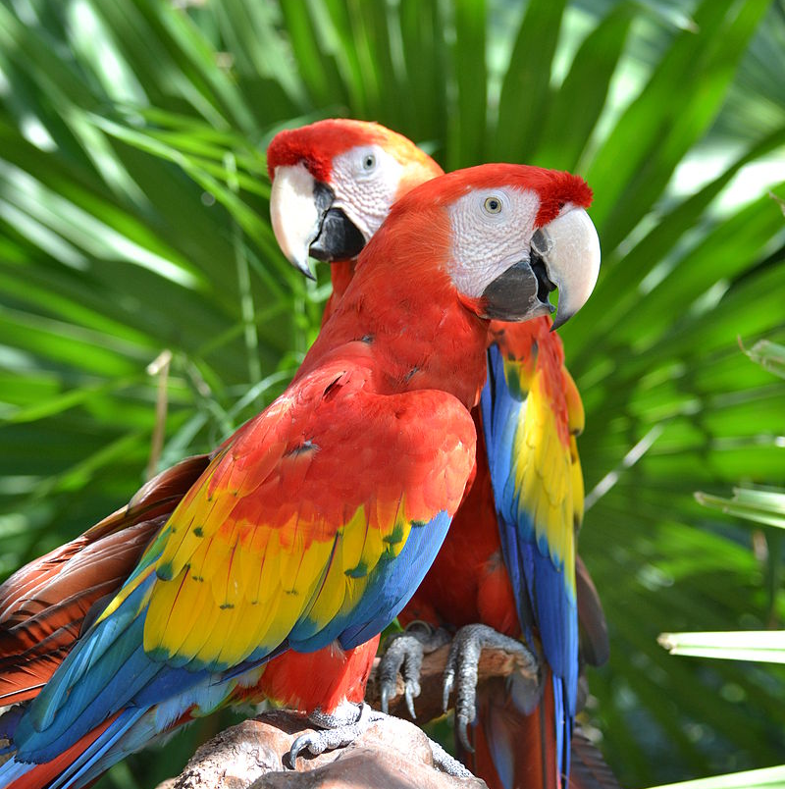
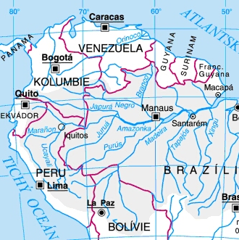
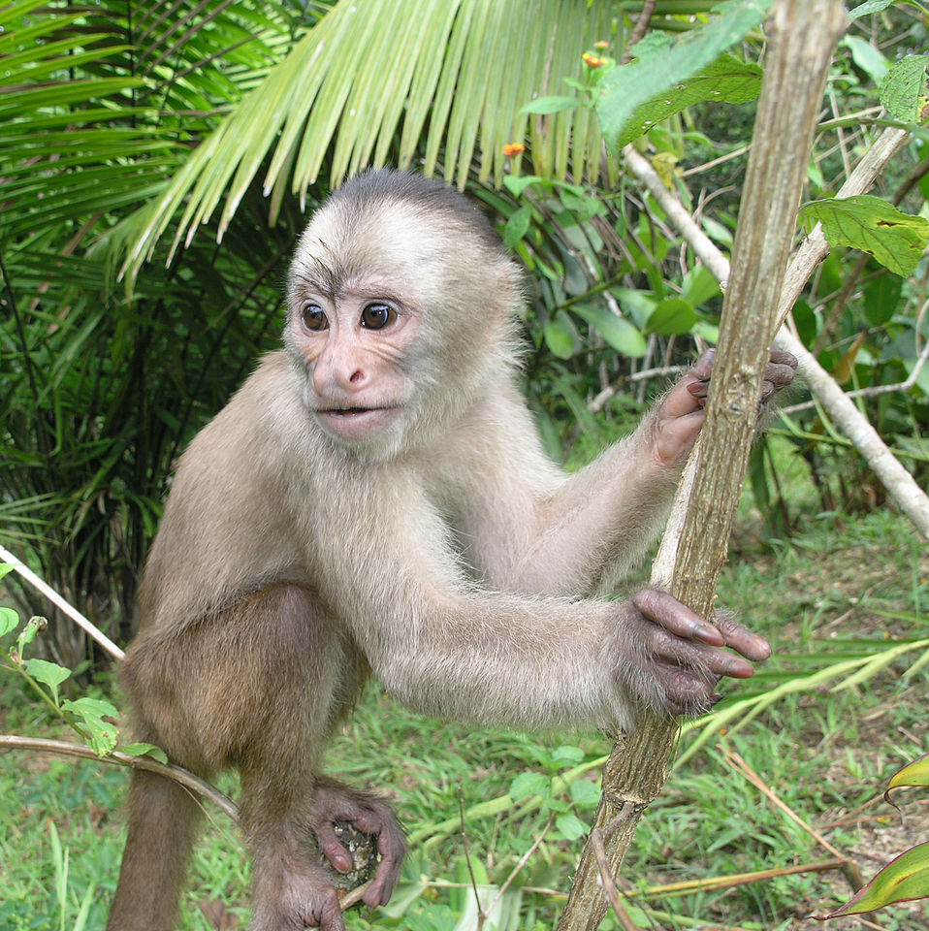
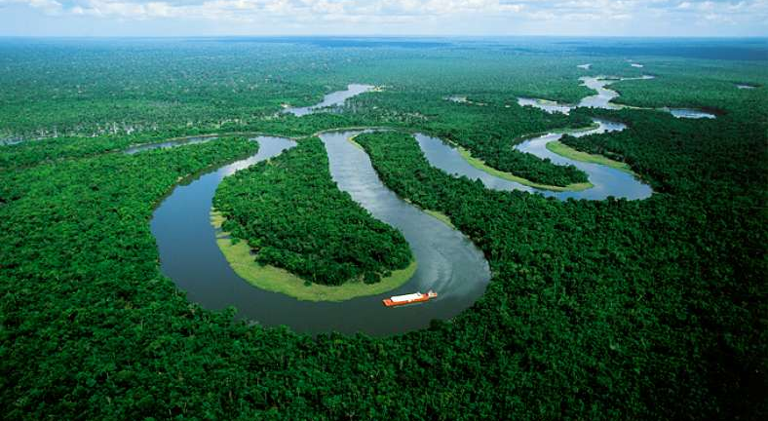
Amazonský prales, Amazonka
V oblasti rovníku vlhké a horké klima umožnilo vznik tropických lesů;
Oblast Amazonky (pramení v Peru v Andách), nejdelší řeky světa, Amazonská nížina, tvořící 1/3 celé země;
Hlavní obyvatelé hmyz, plazi, opice, papoušci;
Velký problém posledních let – odlesňování.

Slide 12
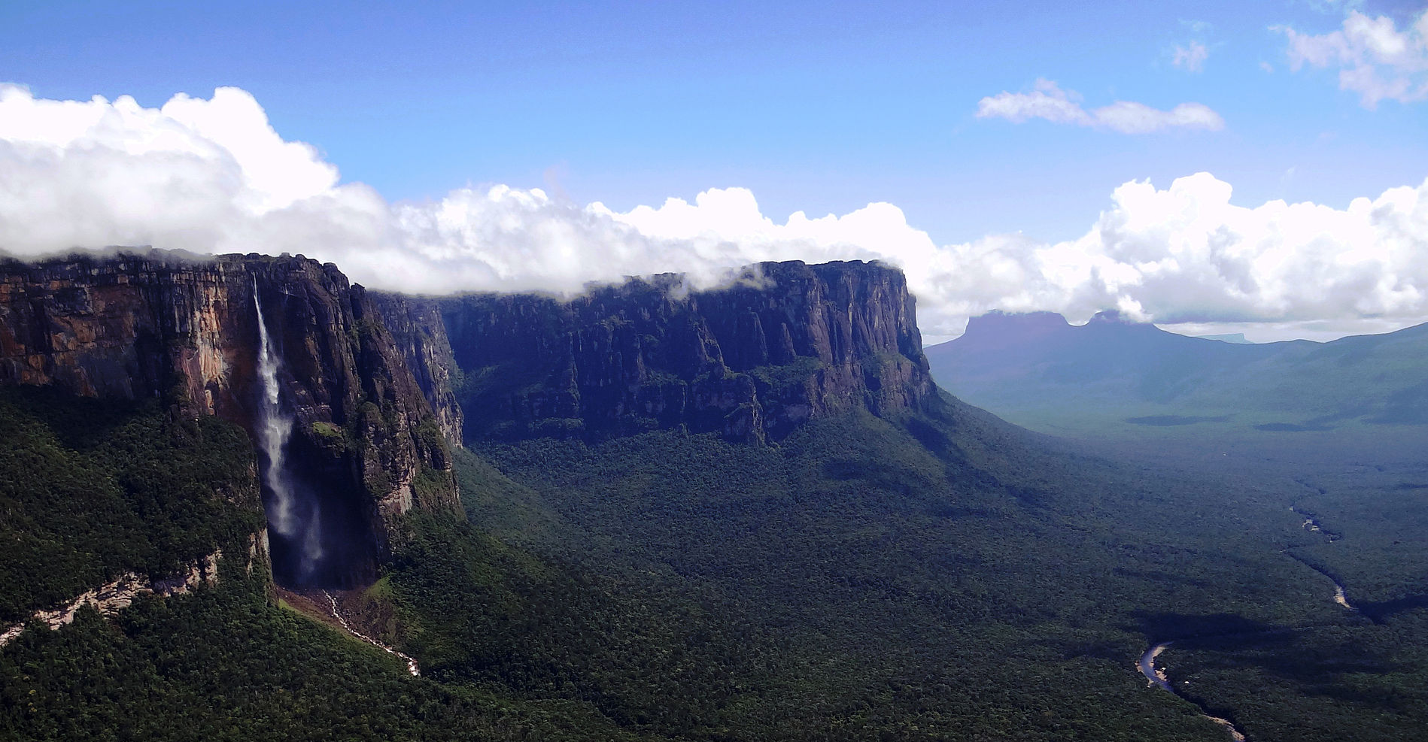
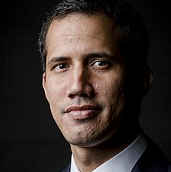
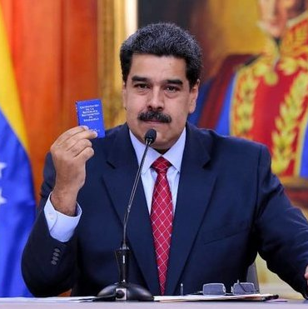
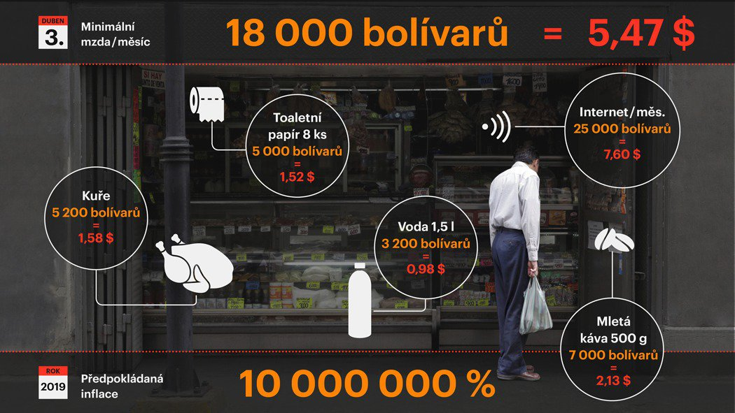
Venezuela Bolívarovská republika Venezuela socialismus 21. století
Nejvyšší vodopád světa Salto Ángel
Juan Guaidoá
Nicolas Maduro
Název od zdrobněliny Benátek (mnoho ostrovů v Karibiku), Bolívar je revolucionář osvoboditel Venezuely, hl. město Caracas;
Socialismus 21.století, /jako Kuba, Sev.Korea, Bolívie …/, výsledek politiky Hugo Chaveze a po něm Nicolase Madury, autoritářský režim, diktatura, manipulace voleb;
Obrovské zásoby ropy (největší na světě) a zemního plynu …. přesto v posledních letech humanitární katastrofa, obrovská inflace, nedostatek základních potřeb a potravin;
Vysoká kriminalita, únosy lidí, utečenecká krize (mladé generace), konflikt s USA.

Slide 13
Regiony Jižní Ameriky
Země jižního cípu (CONO SUR) Charakteristické zužování směrem k jihu, západní pobřeží členité (fjordy od ledovců).
Chile (Santiago de Chile), Argentina (Buenos Aires), Paraguay (Asunción) a Uruguay (Montevideo).
Laplatská nížina a Patagonie;
Většinou subtropický a mírný podnební pás, západ chladnější díky Andám a Humboldtovu proudu;
Krajina bohatá na nerostné suroviny, průmysl hlavně v Argentině a Chile;
Obyvatelstvo Argentiny a Uruguaye je soustředěno do zálivu La plata;
Obyvatelé většinou potomci bělošských přistěhovalců (kreolové), vysoká střední délka života a životní úroveň.

Slide 14
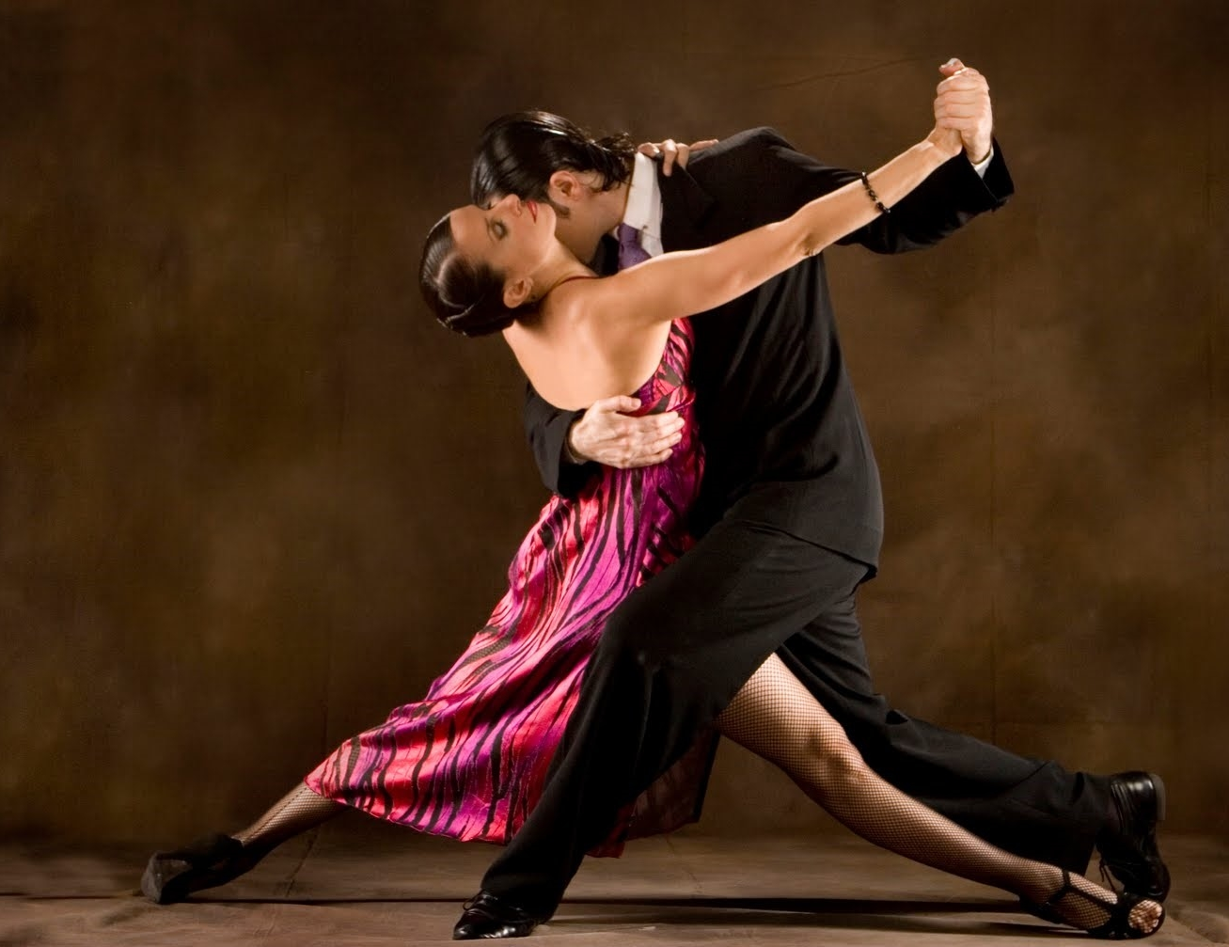
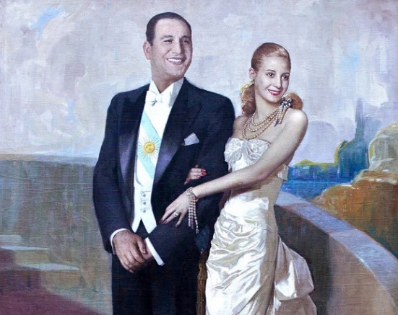
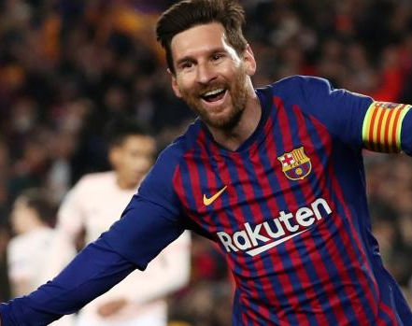
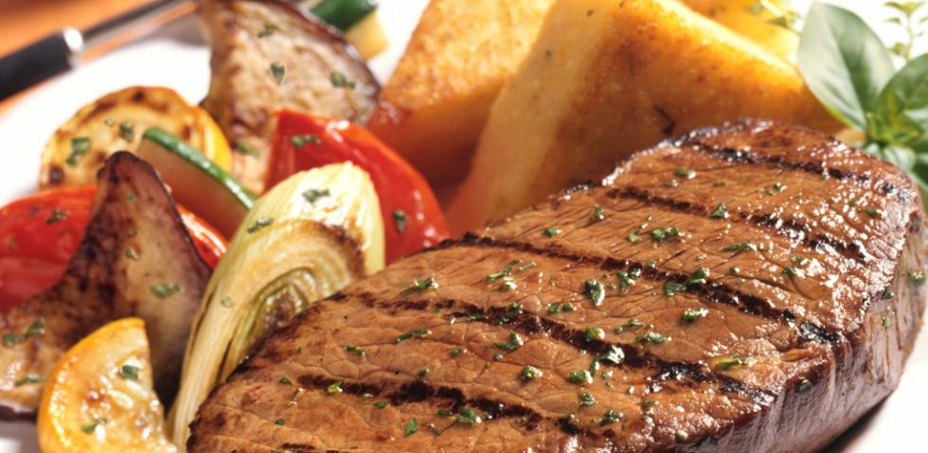
Argentina
hospodářsky vyspělým státem Jižní Ameriky, úřední jazyk španělština, katolíci, centrem je oblast La Platy a Buenos Aires /hl.město/;
dělíme na úrodnou a obydlenou pampu, pak neobývané roviny Patagonie a skalnaté Andy, 60% obyvatel ve městech;
kolonizace Španělskem, dále emigranti z Evropy (hlavně Italové), největší země mluvící španělsky;
zemědělství, hovězí maso (gaučové v pampách), ovčí vlny a kůže, dobré počasí, srážky, obilnice světa, chov skotu , víno (červené) zrající na svazích And;
diktátorské vlády ve 20.století /Juan Peron, muzikál Evita Andrew Lloyd Webber, zfilmováno Evita s Madonou v hlavní roli/.
Aconcagua - nejvyšší hora Ameriky;
Nejznámější Argentinský tanec – TANGO;
Velmi populární fotbal Maradona, Messi.
Juan Peron
Evita

Slide 15
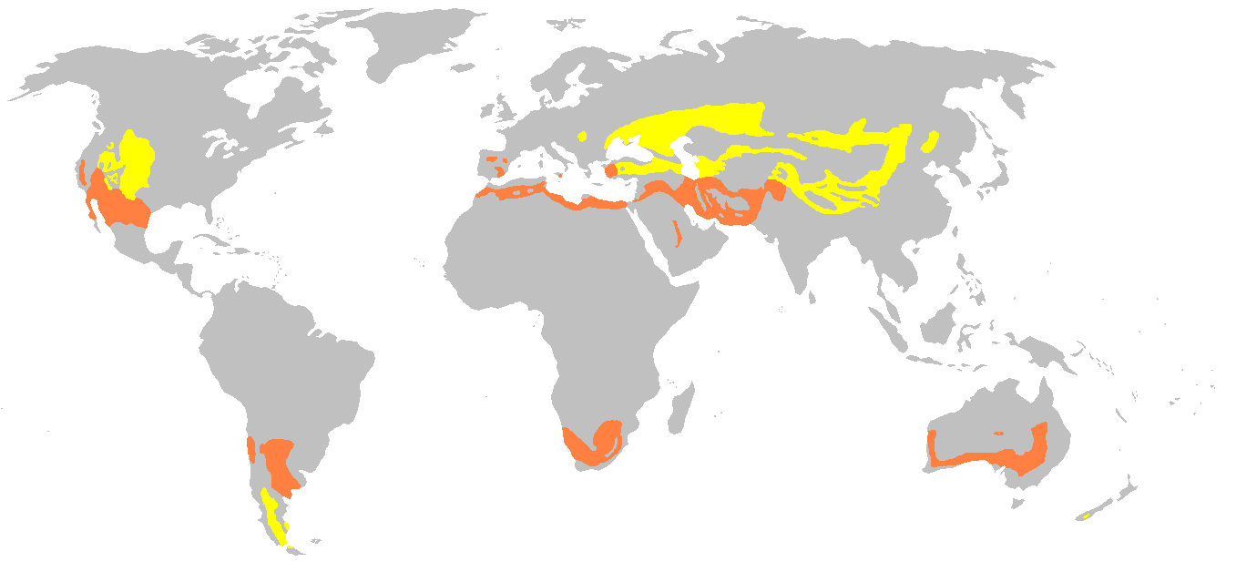
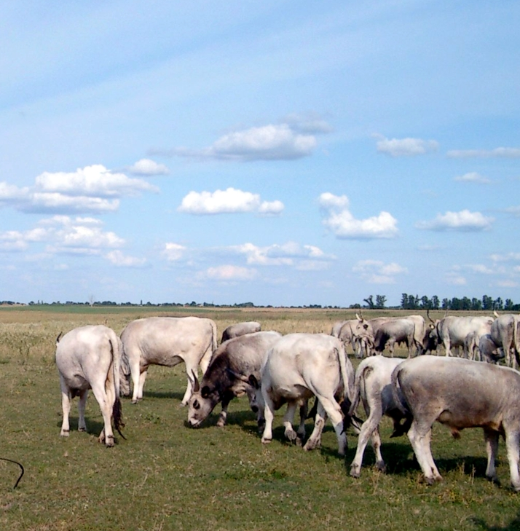
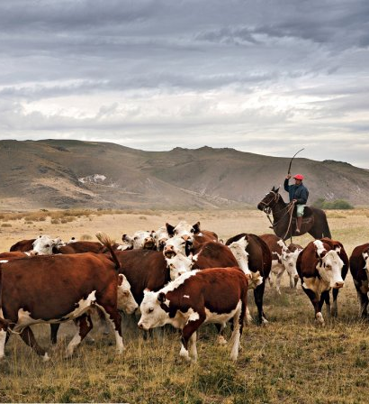
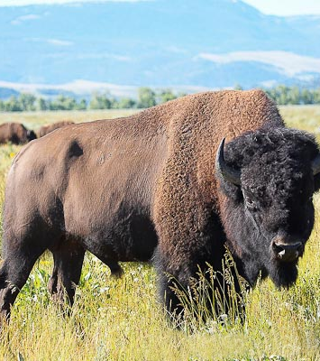
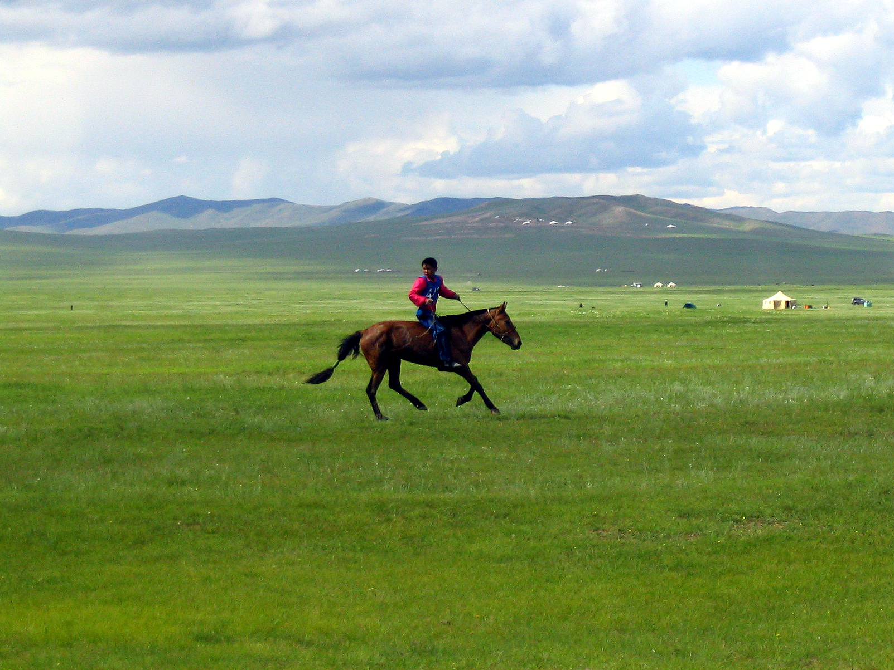
Stepi
Maďarská pusta
Jihoamerická pampa
Оznačení pro travnaté oblasti mírného pásu;
klima se vyznačuje horkými léty a chladnými zimami (kontinentální klima);
Celoročně nedostatek srážek pro růst dřevin;
Půdy velmi úrodné a většinou proměněny ve světové obilnice;
Severoamerická prérie;
Jihoamerická pampa;
Maďarská pusta;
Mongolská step,
Kazašská celina.
Severoamerická prérie
Mongolská step / Kazašská celina

Slide 16
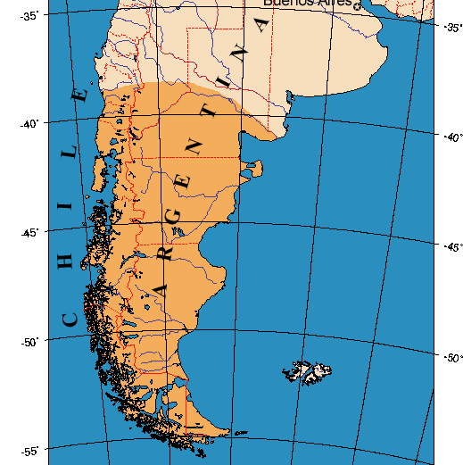
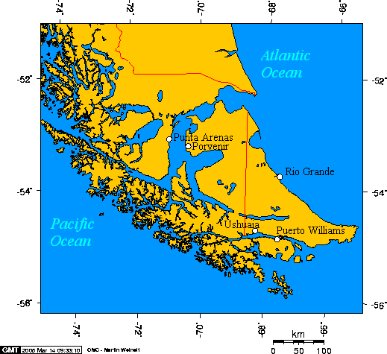
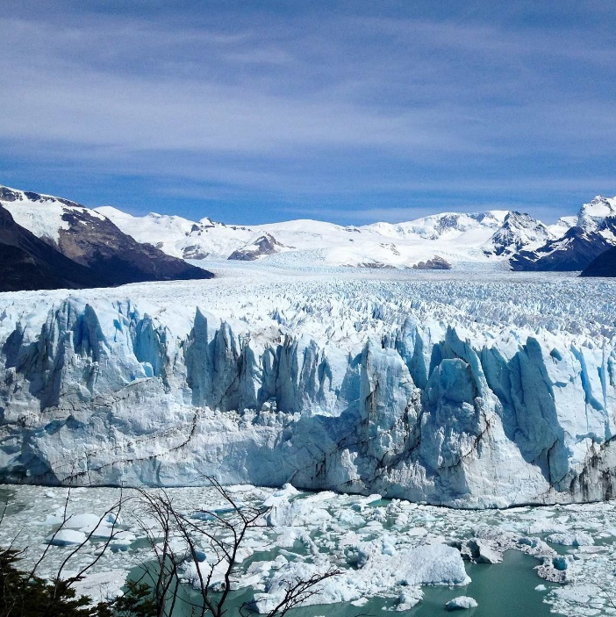
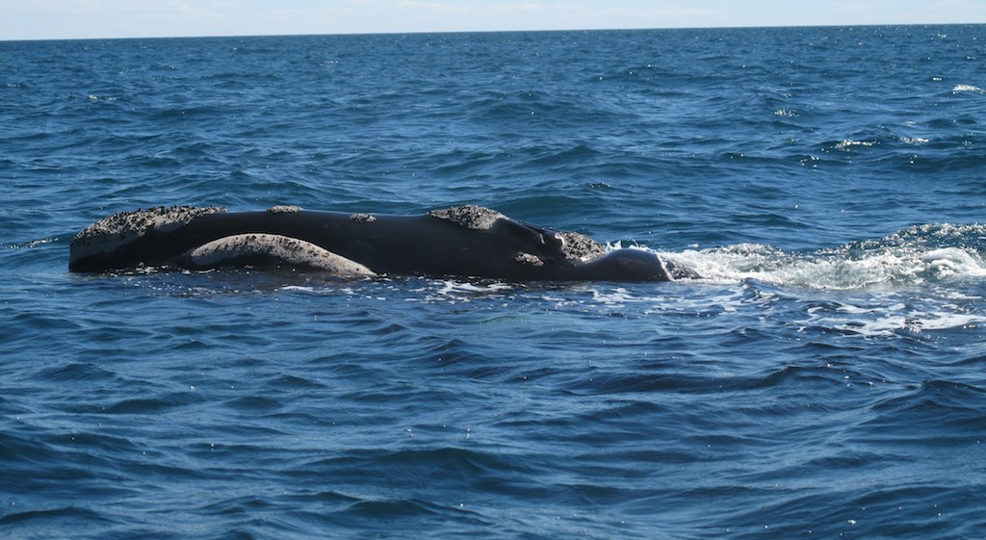
Patagonie a Ohňová země
Ohňová země
Patagonie
značení pro rozsáhlé území na jihu Jižní Ameriky, vzhledem k chladnějšímu podnebí je pro lidské osídlení převážně nehostinné.
Na jihu Patagonie se nachází souostroví Ohňová země.

Slide 17
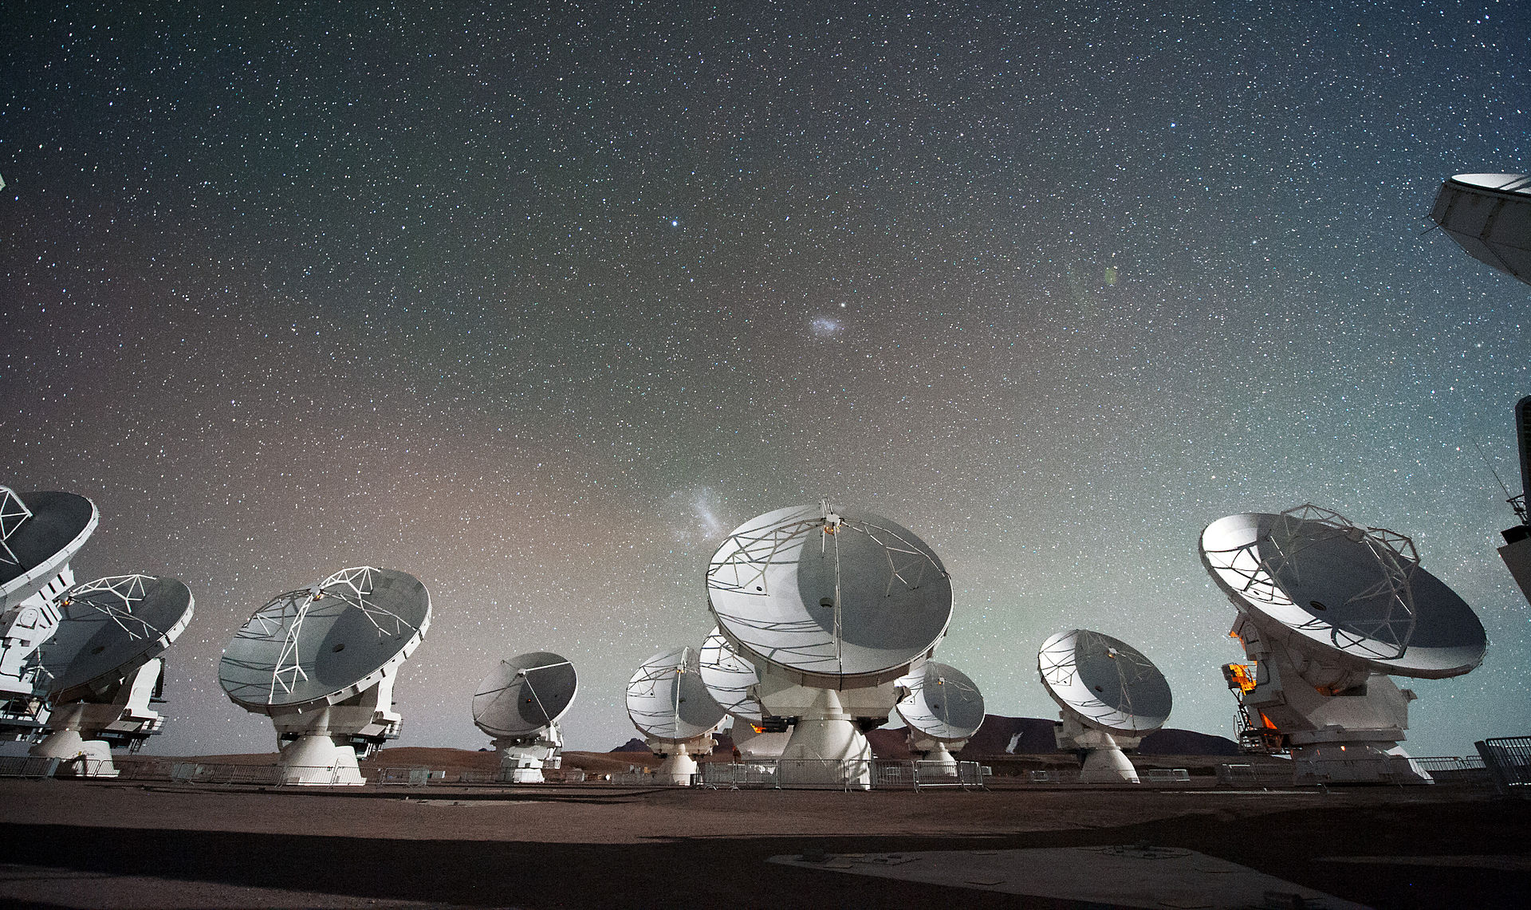
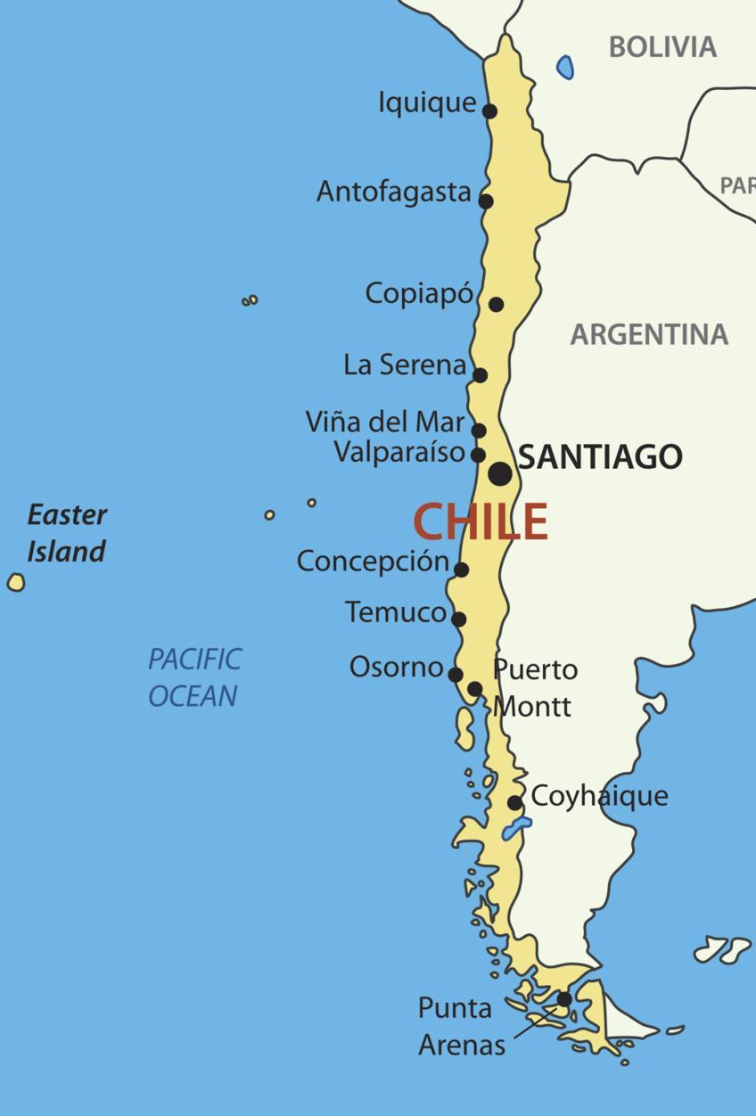
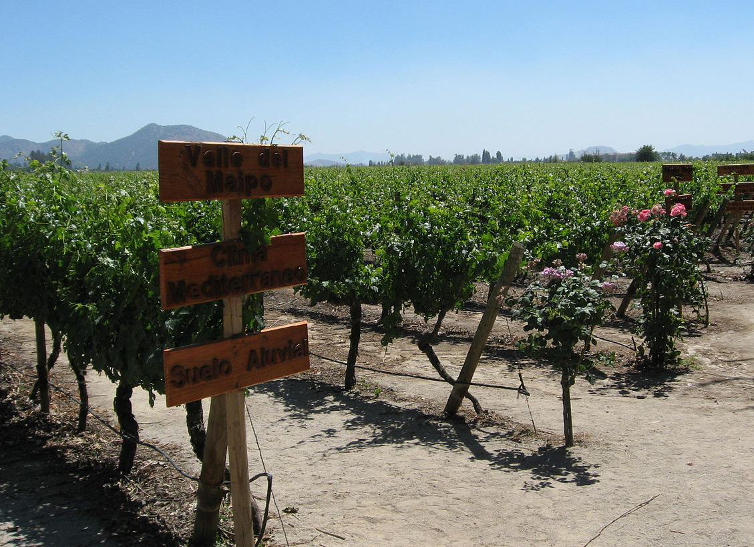
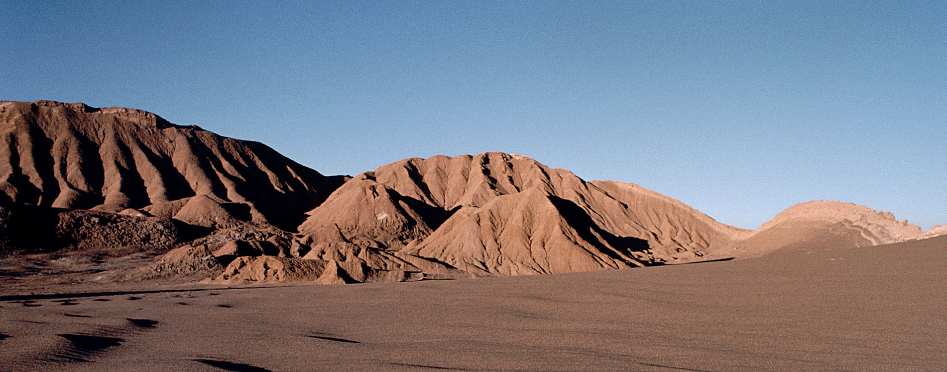
Chile země vína a pouště Atacama
Pobřežní stát (cca 4000 km), většina z 20 mil. obyvatel ve střední části a hlavním městě Santiago de Chile;
V Tichém oceánu k ní patří i Velikonoční ostrovy;
Rychle se rozvíjející ekonomika, lídr vývozu mědi, víno;
Poušť Atacama, jedno z nejsušších míst na světě, vzhledem k suchému počasí umístění mezinárodních observatoří s dalekohledy.

Slide 18
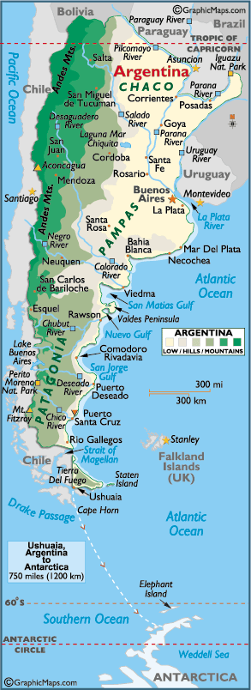
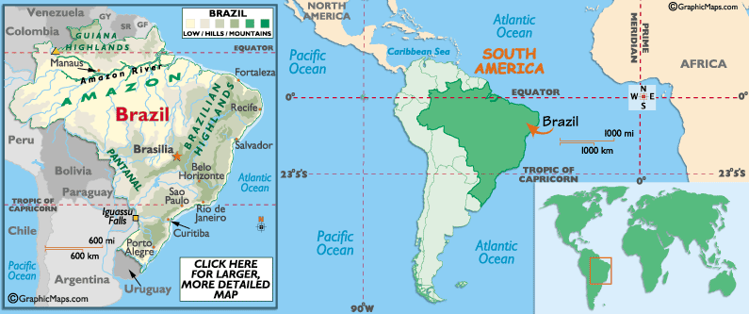
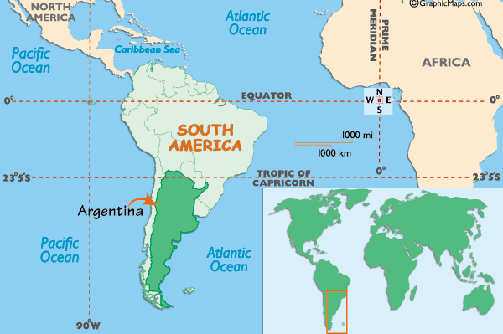
ARGENTINA vs. BRAZÍLIE srovnání států Jižní Ameriky

Slide 19
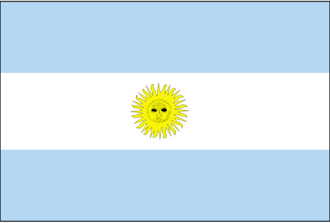
PŘIŘAĎ POJMY (co pojmy znamenají…?)
Maradona
Pelé
Evita Peronová
J. Kubitschek
portugalština
španělština
káva, sója
hovězí maso a obilí
Amazonka
Paraná
Aconcagua
Pico da Neblina
real
peso
mírné podnebí
tropické podnebí
step
deštný prales
São Paulo
Buenos Aires

Slide 20
Doplň chybějící pojmy
Pojmy Argentina: španělština, Gran Chaco – La Platskou nížinu – Patagonii, mírném, hovězího masa, pampou, mírném

Slide 21
Doplň chybějící pojmy
Pojmy Brazílie: katolické, kopané a karnevalů, 5., železná ruda-černé uhlí-fosfáty, 26.,
Amazonské nížině, 70%, Sao Paulo, Portugalců-indiánů-černochů, pšenici a kukuřici, káva-třtina-kakao-pomeranč-banány-hovězí maso, ohrožena nadměrným
kácením, portugalština

